Slide 1
Pano fasoni

Slide 2
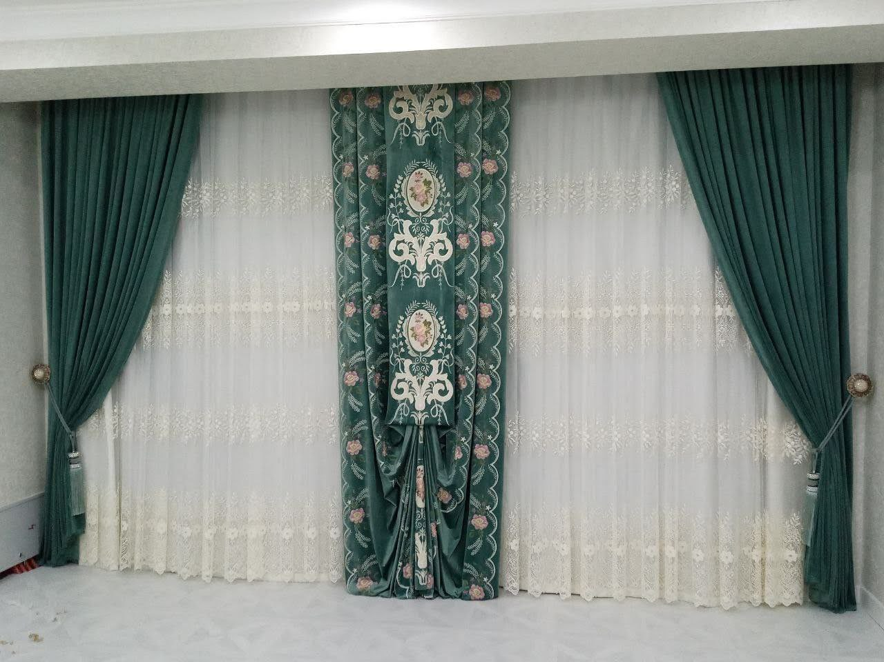
O’rta markazdagi pano fasoni

Slide 3
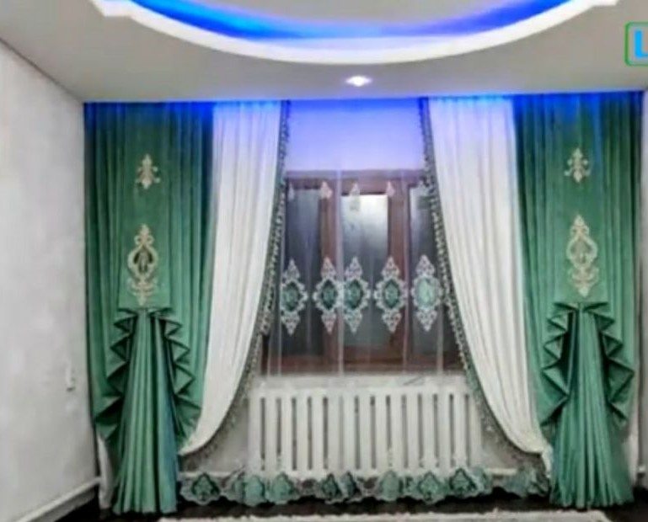
Ikki yondagi pano aplikatsiyali

Slide 4
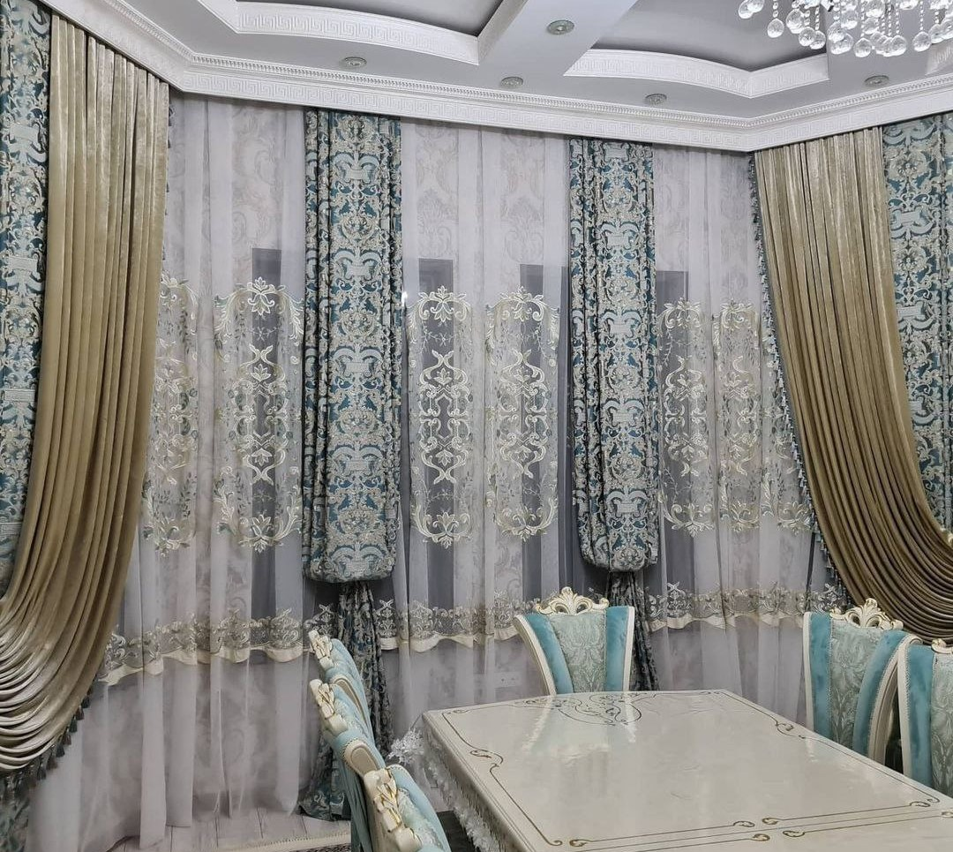
Gulli gazlamalrdan pano taxlamlarda

Slide 5
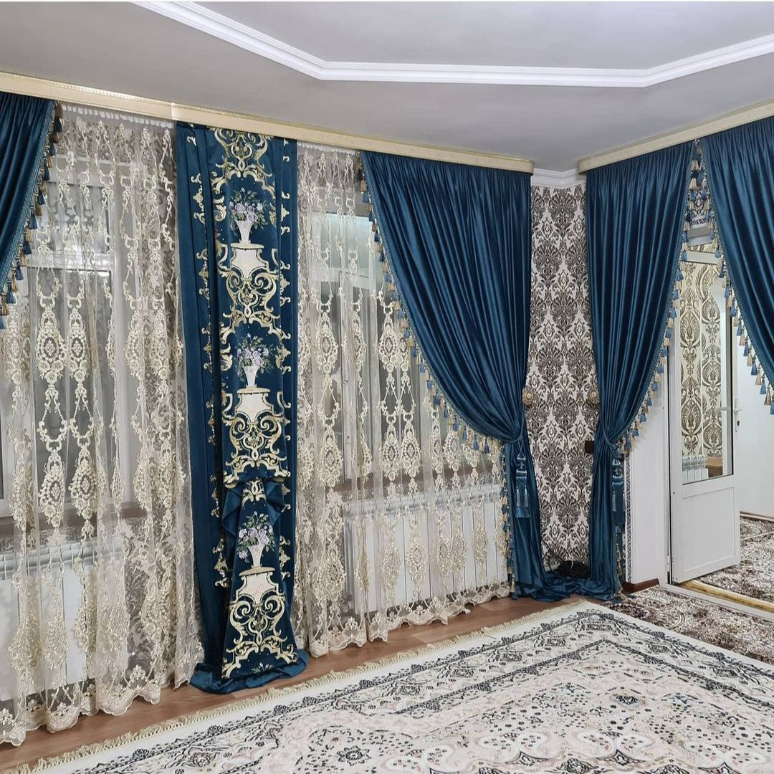
Bosma gulli pano o’rta markazda

Slide 6
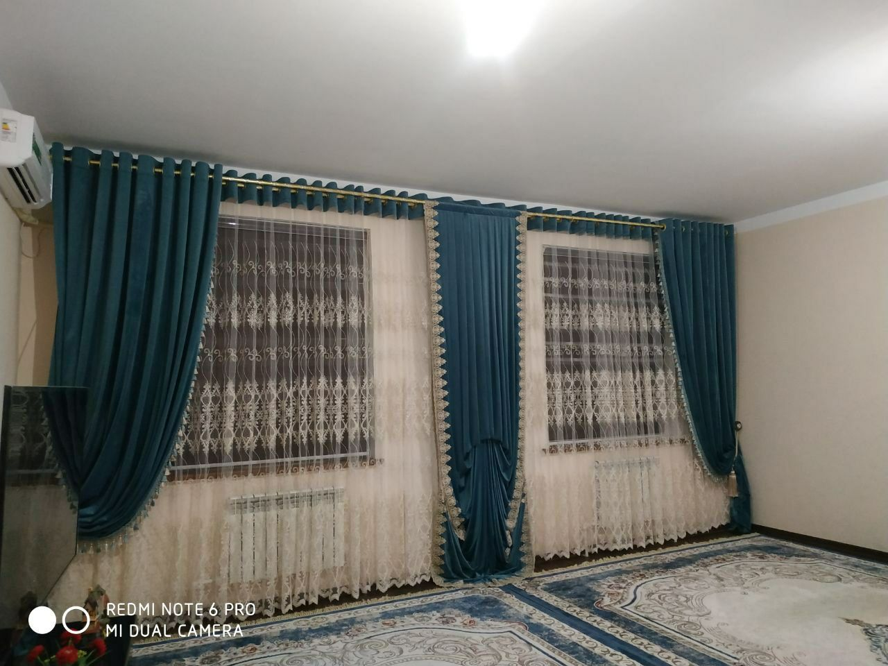
Bantofkali pano

Slide 7
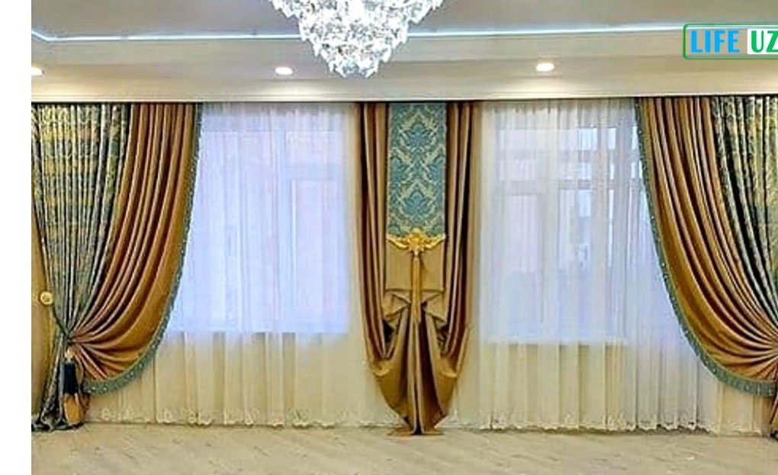
Kambinevrniy gipsli pano
Zamonaviy pardalar

